Slide 1
Como Publicar em periódicos de impacto?

Slide 2
DIA 2: ANTES DO ARTIGO

Slide 3
Conteúdo
Concepção do Projeto
Desenvolvimento
Coleta de dados
Relatório
Escolha do periódico

Slide 4
Concepção do projeto
Uma boa pesquisa vem de um bom projeto.
Um bom projeto vem de uma boa ideia.

Slide 5
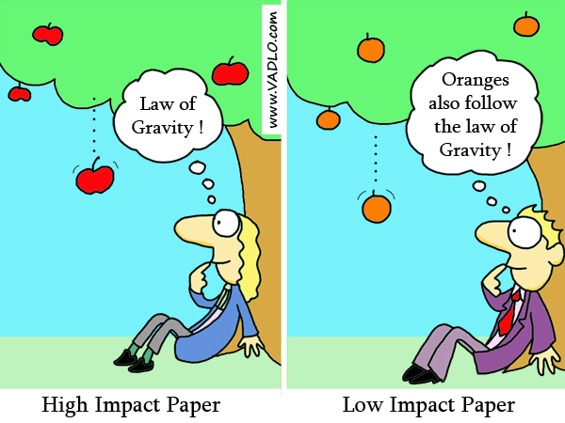

Slide 6
Questionem-se
O problema é relevante?
O objetivo será alcançado com a metodologia proposta?
Existem recursos suficientes para concluir esse projeto?

Slide 7
EXEMPLO:
O problema é relevante?
A:
“Avaliar se pessoas com menor nível educacional tem pior qualidade de vida”
B:
Baixo nível socioeconômico afeta o desenvolvimento cognitivo?”
(Nature, 2016)

Slide 8
EXEMPLO:
O problema é relevante?
A:
“Maiores nível de poluição aumentam doenças respiratórias?”
B:
Utilização do óleo residual de fritura na produção de polihidroxialcanoatos com auxilio de bactérias.
(UNESP, 2017)

Slide 9
EXEMPLO:
O problema é relevante?
B:
“Funções relativas de raça versus posição socioeconômica em estudos de desigualdades em saúde: uma questão de interpretação”
(Annual Reviews, 2018)
A:
“Conhecimento de enfermeiros sobre câncer em um hospital especializado”

Slide 11
Importante!
Existem dois motivos para algo nunca ter sido estudado.
Uma realidade diferente nem sempre justifica um novo estudo.

Slide 12
Questionem-se
O problema é relevante?
O objetivo será alcançado com a metodologia proposta?
Existem recursos suficientes para concluir esse projeto?

Slide 13
Exemplos
Avaliar a qualidade de vida entre moradores da Vila do Gavião.
A
Estudo qualitativo
B
WHOQOL-200

Slide 14
Exemplos
Melhoria da qualidade de vida de usuários de benefícios governamentais.
A
Fazer uma análise critica da lei e de documentos oficiais
B
Comparar duas amostras, de pessoas que recebem ou não o beneficio.

Slide 15
Questionem-se
O problema é relevante?
O objetivo será alcançado com a metodologia proposta?
Existem recursos suficientes para concluir esse projeto?

Slide 16
Exemplo
Prazo: PIBIC, TCC, Mestrado ou Doutorado
Coletadores suficientes
Amostra suficiente
Meio de análise suficiente

Slide 17
Questionem-se
1) O que isso muda na ciência?
2) Por que as pessoas se interessariam em ler esse artigo?
Devemos nos preparar para essas perguntas durante o projeto!

Slide 18
Escolhendo o tipo de estudo

Slide 19
Exemplos de propostas
Pesquisa descritiva
Descrever algo novo, que ainda não possui registros.
Investigar um tema relevante sobre uma nova perspectiva.
Organizar e explorar um conjunto de dados.
Fonte: Como elaborar projetos competitivos. Volpato; 2008.

Slide 20
Exemplos de propostas
Pesquisa de associação
Avaliar novos indicadores em cenários relevantes
Testar ou levantar novas hipóteses
Fonte: Como elaborar projetos competitivos. Volpato; 2008.

Slide 21
Exemplos de propostas
Pesquisa de interferência
Testar novos fatores em processos relevantes
Avaliar novos mecanismos em fatores conhecidos
Embasar novas interpretações sobre conceitos antigos
Fonte: Como elaborar projetos competitivos. Volpato; 2008.

Slide 22
Processo
Problema/Ideia
Objetivo
Metodologia

Slide 23
Uma metodologia robusta
Obverse o que seus pares estão publicando, o que as revistas top da sua área publicam.
Use de abordagens inovadoras, com suporte teórico-metodológico.
Use um número amostral adequado (Evita perda de tempo e trabalho).
Amostra
Variáveis

Slide 24
Exemplos
Isolado de bactérias encontradas em leitos de hospitais.
Análise por PCR do DNA bacteriano.
Análise de conteúdo de Bardin.
Triangulação de dados em estudos mistos

Slide 25
Okay, você terminou de montar seu projeto agora...

Slide 26
Escolha o periódico
Escolha o nível que quer publicar (FI ou Qualis)
Escolha o Periódico
Investigue a revista, veja artigos de autores de seu país (ou estado) e sobre seu tema/metodologia.

Slide 27
Fator de Impacto em diferentes áreas
Interdisciplinar
Ciências aplicadas
Ciência Básica
Ciências Sociais
140
10-60
3-10
0,1-2
Fonte: Comparing journals from different fields of Science and Social Science through a JCR Subject Categories Normalized Impact Factor. 2013

Slide 28
Como publicar internacionalmente?
Parceria
Quem não tem...

Slide 29
Como publicar internacionalmente?
A ciência brasileira não é reconhecida.
Algumas instituições tem reconhecimento, como a USP. De resto...
Esse preconceito é um fato. Mas não impede. (SOBREPOR QUALIDADE)

Slide 30
Obrigado!

